Slide 1
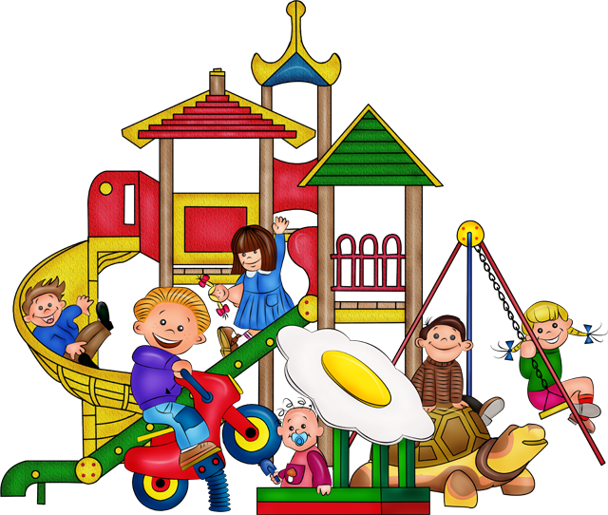
3 класс урок 17
Экскурсия
в осенний парк

Slide 2
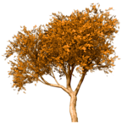
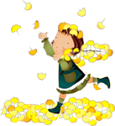
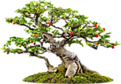
Что он делал? Что она делала? Что они делали?
Анвар гулял в парке.
Феруза тоже гуляла в парке.
Марина и Андрей тоже гуляли в парке.

Slide 3
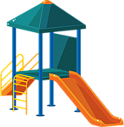
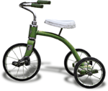
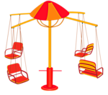
Что он делал? Что она делала? Что они делали?
Анвар катался на велосипеде.
Азиза тоже каталась на горке.
Хасан и Хусан катались на горке.
Феруза и Махмуд катались на карусели.

Slide 4
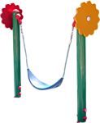
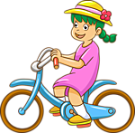
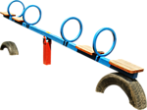
Мансур качался на качелях
Аня каталась на велосипеде.
Севара качалась на качелях.
Тимур катался на скейте.
Саша и Таня качались на качелях.

Slide 5
Запомните!
ходил в парк
Что он делал? собирал листья
катался на карусели
ходила в лес
Что она делала? собирала грибы
каталась на лодке
Севара собирала листья.

Slide 6
Проверьте!
Азиз катался на горке.
Таня каталась на качелях.
Дети катались на карусели.
Мальчик играл в парке.
Марина играла в парке.
Ребята играли в парке.

Slide 7
Где ошибка?
Марина и Умида играли в мяч.
Света каталась на велосипеде.
Даврон катался на горке.

Slide 8
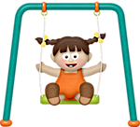
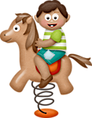
Где ошибка?
Хилола и Фарход катались на горке.
Мастура катался на качелях.
Санжар катался на лошадке.

Slide 9
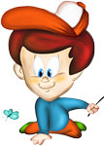
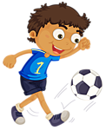
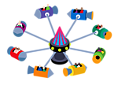
Где ошибка?
Даврон катался на горке.
Умид играли в мяч.
Саша и Севара катались на карусели.

